Slide 1

UBND QUẬN LONG BIÊN
TRƯỜNG THCS VIỆT HƯNG
GIẢI PHÁP NÂNG CAO CHẤT LƯỢNG GIÁO DỤC:
“PHÁT TRIỂN NĂNG LỰC CỦA HỌC SINH THÔNG QUA KỸ NĂNG DÙNG SƠ ĐỒ CÂY GIẢI MỘT SỐ BÀI TOÁN HÌNH HỌC LỚP 7”
Giáo viên thực hiện: Nguyễn Thị Vân Anh
Long Biên, ngày 4 tháng 3 năm 2021

Slide 2
I
LÝ DO CHỌN GIẢI PHÁP
NỘI DUNG
II
MỤC TIÊU
III
GIẢI PHÁP
IV
KẾT QUẢ

Slide 3
II. Mục tiêu:
Biết cách phân tích nội dung bài toán, nâng cao
kĩ năng giải toán.
Học sinh
- Học sinh có hứng thú, quan tâm đến môn học.
- Học sinh có thể tự xây dựng sơ đồ cây, khai thác bài toán hình học.
-Học sinh phát triển tư duy, rèn luyện khả năng tự học, đáp ứng yêu cầu đổi mới giáo dục.
- Giáo viên áp dụng được phương pháp dạy học tích cực, phát triển được các năng lực của học sinh: tư duy, tự chủ, tự học, giải quyết vấn đề, …
Giáo viên
Notes:
Content Layouts

Slide 4
III. GIẢI PHÁP:
1. Giáo viên phải giúp học sinh nhận biết rõ 4 bước để giải một bài toán Hình:
CÁC BƯỚC GIẢI MỘT BÀI TOÁN HÌNH
Tìm hiểu đề bài toán.
Lập “sơ đồ cây”
Thực hiện
chương trình giải
Kiểm tra và
nghiên cứu lời giải
Notes:
Content Layouts

Slide 5
III. GIẢI PHÁP:
2. Giáo viên phải thường xuyên kiểm tra lý thuyết học sinh, giúp các em hệ thống lại một số phương pháp chứng minh một nội dung cụ thể:
a)
Chứng minh đoạn thẳng bằng nhau.
b)
Chứng minh các góc bằng nhau.
c)
Chứng minh các tam giác bằng nhau.
d)
Chứng minh hai đường thẳng vuông góc
e)
Chứng minh hai đường thẳng song song
Notes:
Content Layouts

Slide 6
III. GIẢI PHÁP:
3. Giáo viên chú ý đến từng học sinh, từng giai đoạn mà áp dụng biện pháp phù hợp cho việc lập “sơ đồ cây” :
Giai đoạn 1: Giáo viên gợi ý – lập sơ đồ cụ thể.
Giai đoạn 2: Giáo viên lập sơ đồ khuyết – Học sinh điền khuyết.
Giai đoạn 3: Giáo viên gợi ý – Học sinh lập sơ đồ.
Giai đoạn 4: Học sinh tự lập sơ đồ
Notes:
Content Layouts

Slide 7
LẬP SƠ ĐỒ CÂY:
Bài toán yêu cầu chứng minh điều gì? ( kết luận A)
A
Để chứng minh được kết luận A ta phải chứng minh điều gì? ( kết luận B)
B
TÌM HIỂU ĐỀ BÀI TOÁN
Để chứng minh được kết luận B ta dựa vào dấu hiệu nào, chứng minh điều gì?( kết luận C)
C
Description of the contents
…
Text in here
Quá trình phân tích dừng lại khi đã sử dụng được giả thiết của bài toán và các kiến thức học trước đó.
CM được từ GT
Lưu ý: Khi trình bày lời giải, học sinh tiến hành theo hướng ngược lại

Slide 8
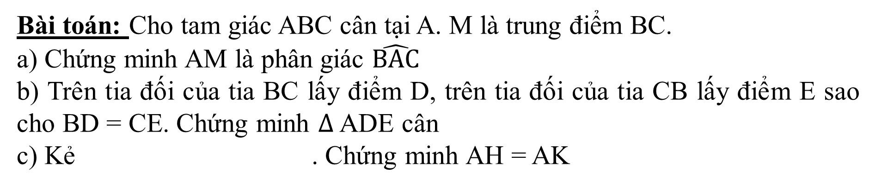
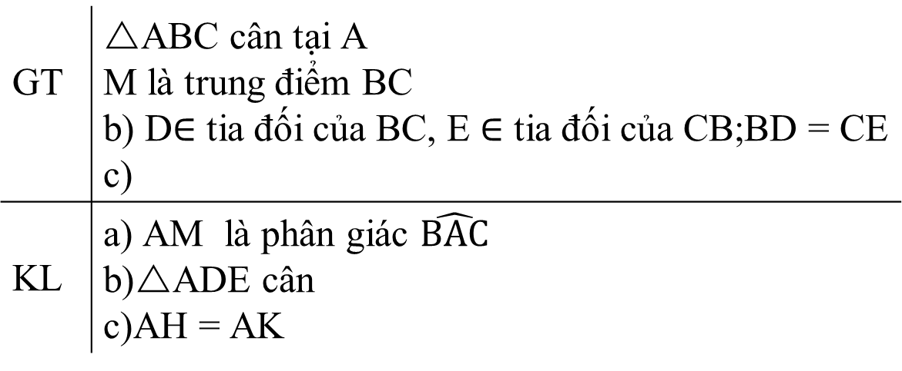
Bài toán: Cho tam giác ABC cân tại A. M là trung điểm BC.
a) Chứng minh AM là phân giác $\hat{BAC}$
b) Trên tia đối của tia BC lấy điểm D, trên tia đối của tia CB lấy điểm E sao cho BD = CE. Chứng minh $∆$ ADE cân
c) Kẻ . Chứng minh AH = AK
GT | ABC cân tại A M là trung điểm BC b) D$∈$ tia đối của BC, E $∈$ tia đối của CB;BD = CE c)
KL | a) AM là phân giác $\hat{BAC}$ b)ADE cân c)AH = AK

Slide 9

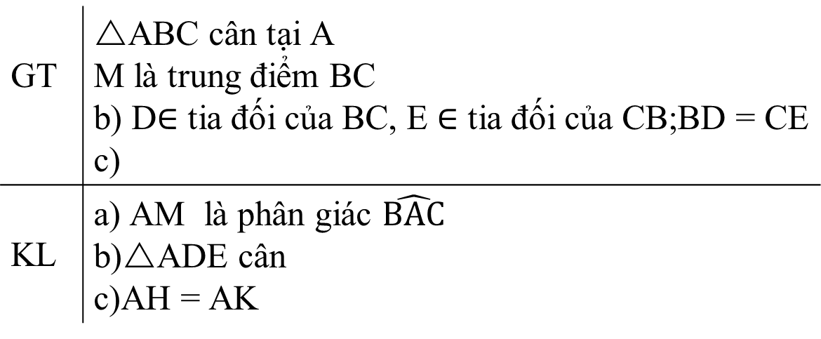
GT | ABC cân tại A M là trung điểm BC b) D$∈$ tia đối của BC, E $∈$ tia đối của CB;BD = CE c)
KL | a) AM là phân giác $\hat{BAC}$ b)ADE cân c)AH = AK
a) Chứng minh AM là phân giác $\hat{BAC}$:
AM là phân giác $\hat{BAC}$
ABM = ACM
AB = AC; Chung AM; BM = CM
ABC cân tại A (GT) M là trung điểm BC (GT)

Slide 10

b) Chứng minh ADE cân
Hệ thống câu hỏi | Trả lời | Sơ đồ cây
Dự đoán ADE cân
tại đâu?
ADE cân tại A
Muốn cm ADE cân tại A, ta phải chỉ ra điều gì?
Chứng minh AD = AE
hoặc
ADE cân tại A
AD = AE hoặc
Muốn chứng minh Chứng minh AD = AE hoặc $\hat{D}=\hat{E}$
ta đưa về chứng minh gì?
Chứng minh
ABD = ACE
ABD = ACE
Chứng minh theo trường hợp
cạnh – góc – cạnh
Nêu cách chứng minh
hai tam giác bằng nhau?
AB=AC;
;DB=CE;
gt
gt
ABC cân tại A (GT)

Slide 11
c) Kẻ
Chứng minh AH = AK
AH = AK
❒ AHB vuông tại H =  AKC vuông tại K
AB = AC;
ABC cân tại A
ABD = ACE
(GT)
(chứng minh trên,b)

Slide 12
d) Chứng minh: BHD = CKE
BHD vuông tại H = CKE vuông tại K
ADE cân tại A
( chứng minh trên b)
;BD = CE (GT)

Slide 13
e) Chứng minh HK // DE
HK // DE
ADE cân tại A ; AHK cân tại A
(chứng minh trên, b)
AH = AK
( chứng minh trên, c)

Slide 14
f) Kéo dài HB cắt CK tại O. Chứng minh ∆OBC cân tại O.
∆OBC cân tại O.
(2 góc đối đỉnh) (2 góc đối đỉnh)
∆DHB = ∆EKC
( chứng minh trên d)

Slide 15
A, M, O thẳng hàng
g) Chứng minh A, M, O thẳng hàng
Cách 1:
AM là phân giác
, AO là phân giác
Chứng minh trên (a)
ABO = ACO
AB = AC, Chung AO, OB = OC
ABC cân tại A OBC cân tại O
(GT) (Chứng minh trên, f)

Slide 16
A, M, O thẳng hàng
;
g) Chứng minh A, M, O thẳng hàng
Cách 2:
AMB = AMC OMB = OMC
( Chứng minh trên, a)
AB = AC, Chung AO, OB = OC
ABC cân tại A OBC cân tại O
(GT) (Chứng minh trên, f)

Slide 17
IV. KẾT QUẢ:
Kết quả trước khi áp dụng giải pháp
Số
học
sinh
Kết quả sau khi áp dụng giải pháp
22
21
20
13
12
5
3
0
0
GIỎI
KHÁ
TB
YẾU
Xếp loại

Slide 18

XIN TRÂN TRỌNG CẢM ƠN!

